Slide 1
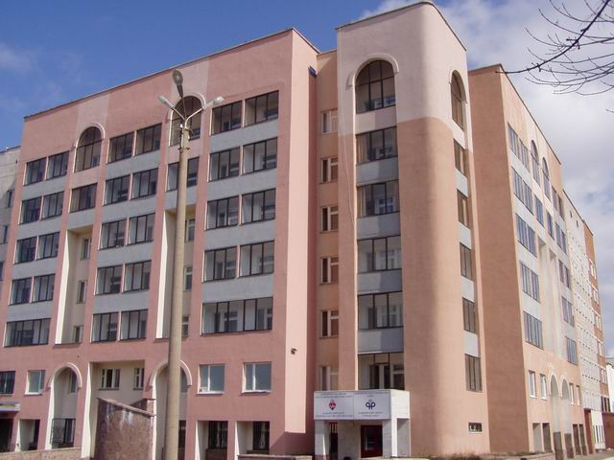
Диагностика врождённых пороков сердца у детей Профессор Т.Б.Хайретдинова Уфа 2020
Федеральное государственное бюджетное образовательное учреждение
высшего образования
«Башкирский государственный медицинский университет»
Министерства здравоохранения Российской Федерации
Кафедра педиатрии с курсом ИДПО

Slide 2
Врожденные пороки сердца
Врожденные пороки сердца - это аномалии морфологического развития сердца, его клапанного аппарата и магистральных сосудов, возникшие на 2-8-й неделе внутриутробного развития в результате нарушения процессов эмбриогенеза. Эти дефекты могут встречаться изолированно или в сочетании друг с другом.
Диагностика ВПС и лечение невозможны без знания особенностей кровообращения плода, новорождённого.

Slide 3
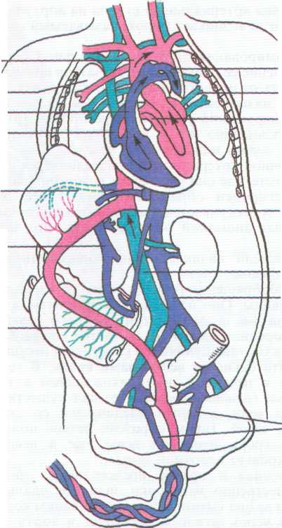
Схема кровообращения плода
Аорта
Лёгкое
Артериальный проток
Лёгочные сосуды
Левое предсердие
Лёгочная артерия
Правое предсердие
Печёночная
вена
Венозный проток
Воротная
вена
Нижняя полая вена
Нисходящая аорта
Пупочная
вена
Пупочные артерии

Slide 4
Схема кровообращения плода
1. В нижнюю полую вену (НПВ) поступает кровь от плаценты (оксигенированная) и венозная кровь из печени и нижней половины туловища.
2. В верхнюю полую вену (ВПВ) собирается венозная кровь из верхней половины туловища, головы.
3. Два потока из НПВ и ВПВ перемешиваются в правом предсердии.
4. Из правого предсердия кровь (попавшая из НПВ, более оксигенированная) попадает преимущественно в левое предсердие через ООО.

Slide 5
Схема кровообращения плода (продолжение)
5. Из ВПВ и НПВ кровь попадает в правый желудочек (ПЖ).
6. Из правого предсердия (ПП) кровь попадает в левое предсердие (ЛП) через ООО, из левого желудочка (ЛЖ) в восходящую аорту, в коронарные сосуды, сосуды головы, верхние конечности.
7. Из ПП кровь поступает в ПЖ и лёгочный ствол через ОАП, нисходящую аорту и лёгочные артерии.
Кровообращение в нижней половине туловища плода и плаценты осуществляется в основном правым желудочком, на который падает большая часть нагрузки.

Slide 6
Особенности кровообращения плода
1. Лёгкие не участвуют в оксигенации крови, они заполнены жидкостью и обладают высоким сопротивлением кровотоку.
2. Функцию газообмена выполняет плацента.
3. Парциальное давление кислорода (рО₂) в крови пуповины почти в два раза ниже, чем у матери, но ткани плода получают достаточное количество кислорода за счёт фетального гемоглобина (обладающего повышенной способностью связывать кислород) и ускоренного кровотока в фетоплацентарной системе.

Slide 7
Особенности кровообращения плода
(продолжение)
4. В аорту и лёгочный ствол поступает смешанная артериовенозная кровь с примерно одинаковым парциальным давлением кислорода.
5. Наличие так называемых фетальных коммуникаций – открытого овального окна (ООО) и открытого артериального протока (ОАП).

Slide 8
Особенности кровообращения плода (продолжение)
6. Сердце плода не может увеличить ударный объём при снижении частоты сердечных сокращений (ЧСС) из-за незрелости миокарда и повышенной его жёсткости; брадикардия при каком-либо дистрессе приводит к существенному падению сердечного выброса.
7. Суммарный сердечный выброс увеличивается с ростом плода, при этом меняется доля крови, притекающей к различным отделам – кровоснабжение плаценты уменьшается, а мозга, лёгких, желудочно-кишечного тракта – увеличивается.

Slide 9
Особенности кровообращения плода (продолжение)
8. Кровообращение в нижней половине туловища плода и плаценте осуществляется в основном правым желудочком, на который внутриутробно выпадает большая нагрузка, чем на левый; размеры правого желудочка преобладают над размерами левого.

Slide 10
Особенности кровообращения плода (продолжение)
9. Существуют два параллельных, а не последовательных круга кровообращения, как в постнатальном периоде - важный компенсаторный механизм при нарушении кровообращения, возникающий при развитии ВПС.

Slide 11
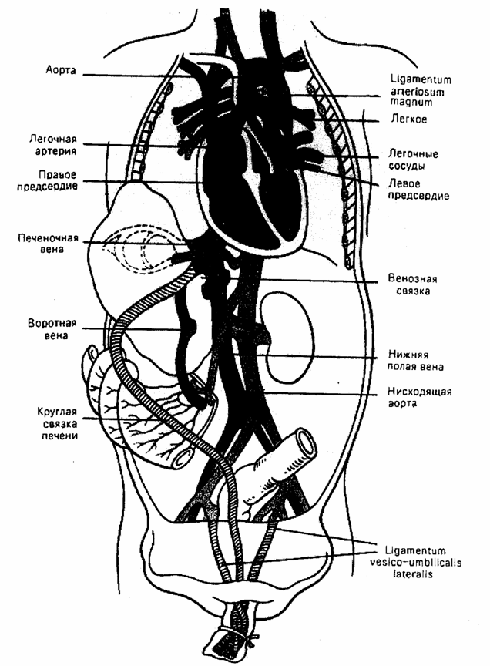
Схема нормального кровообращения новорождённого

Slide 12
Схема нормального кровообращения новорождённого (продолжение)
Особенности кровообращения новорождённого
1.Прекращение плацентарного кровообращения.
2. Закрытие основных фетальных сосудистых коммуникаций (венозный и артериальный протоки, овальное окно.
3. Переход функции газообмена к лёгким.

Slide 13
Схема нормального кровообращения
новорождённого (продолжение)
4. Сопротивление лёгочных сосудов прогрессивно снижается из-за их раскрытия, а в артериальном русле - повышается (из-за потери плаценты, обладающей низким сопротивлением).
5. После первого вдоха и начала лёгочной вентиляции резко возрастает лёгочный кровоток, происходит перераспределение сердечного выброса, меняется нагрузка на правый и левый желудочки.

Slide 14
Схема нормального кровообращения
новорождённого (продолжение)
6. Весь поток крови из лёгких возвращается в левый желудочек.
7. Увеличение потребности в кислороде (двукратное возрастание, доставку которого к тканям обеспечивает левый желудочек).
8. Сердечный выброс и потребление кислорода постепенно снижаются к 6-й неделе.

Slide 15
Схема нормального кровообращения
новорождённого (продолжение)
9. Устанавливаются нормальные гемодинамические режимы работы желудочков – правого, нагнетающего кровь в лёгочные сосуды с относительно низким сопротивлением, и левого, нагнетающего кровь в большой круг кровообращения с высоким сосудистым сопротивлением.
10. Малый и большой круги кровообращения становятся последовательными.

Slide 16
Открытое овальное окно (ООО)
ООО к 4-5 месяцам сохраняется у 47% детей, анатомическое закрытие ООО наступает к 1-2 годам.
Открытое овальное окно:
1) регулирует направление и величину шунта между предсердиями;
2) закрытие открытого овального окна происходит в результате:
- повышения лёгочного кровотока в результате начала функционирования лёгких;
- выравнивания давления в ЛП и ПП в результате повышения возврата крови в ЛП и уменьшения возврата в ПП;

Slide 17
Открытое овальное окно (ООО)
(продолжение)
3) на давление в предсердиях, помимо притекающей крови, влияют:
а) растяжимость желудочков;
б) ёмкость венозных систем малого и большого кругов кровообращения;
в) наличие сброса на уровне открытого артериального протока.

Slide 18
Значение ООО при ВПС
1. Открытое овальное окно обеспечивает смешивание оксигенированной и неоксигенированной крови при транспозиции магистральных сосудов.
2. ООО способствует декомпрессии правого предсердия при атрезии лёгочной артерии.

Slide 19
Открытый артериальный проток (ОАП)
Открытый артериальный проток (ОАП) – часть кровообращения плода, через который поток крови направляется из лёгочной артерии в нисходящую аорту.
Процесс анатомического закрытия протока продолжается от 2 – 8 недель до 2-3 месяцев.
Факторы, поддерживающие ОАП внутриутробно:
1) низкое напряжение кислорода;
2) высокие уровни простагладинов.

Slide 20
Открытый артериальный проток (ОАП)
Причины, способствующие функционированию ОАП:
1) недоношенность ребёнка (меньшая способность к сокращению гладкомышечных волокон по повышению давления кислорода);
2) высокое содержание простагладинов;
3) повышенный объём циркулирующей крови.

Slide 21
Открытый артериальный проток (ОАП)
Важно знать:
- ОАП при «дуктус-зависимых» ВПС является единственным источником поступления крови в ЛА при ВПС: атрезия ЛА, ТМС, резкий лёгочный стеноз, обеспечивая лёгочное кровообращение;
- ОАП обеспечивает периферическое кровообращение при коарктации аорты, перерыве дуги аорты.

Slide 22
Распространённость
ВПС наблюдаются у (0,8 – 1,2) % новорождённых.
Известно 90 пороков сердца и 200 их сочетаний.
В регистре РКЦ находится 8800 детей с ВПС.
Ежегодно рождается до 500 детей с ВПС.
130 детей оперируются до 1 года, 27 детей - в период новорождённости.
До сих пор остаётся важной проблема поздней диагностики ВПС.

Slide 23
Наиболее часто встречающиеся ВПС
Тип ВПС | Частота в %
Дефект межжелудочковой перегородки | 28
Открытый артериальный проток | 7,2
Транспозиция магистральных сосудов | 6,4
Дефект межпредсердной перегородки | 6,3
Тетрада Фалло | 6,1
Коарктация аорты | 5,8
Стенозы лёгочной артерии | 5,1
Атрезия лёгочной артерии | 1,7
Всего среди всех ВПС, в % | 66,6

Slide 24
Классификация ВПС
Нарушение гемодинамики | Без цианоза | С цианозом
С обогащением малого круга кровообращения | Открытый артериальный проток, дефекты межжелудочковой и межпредсердной перегородок, атриовентрикулярная коммуникация | Транспозиция магистральных сосудов, общий артериальный ствол. Комплекс Эйзенменгера.
С обеднением малого круга кровообращения | Изолированный стеноз лёгочной артерии | Болезнь Фалло, атрезия трёхстворчатого клапана, транспозиция магистральных сосудов со стенозом лёгочной артерии. Общий артериальный ствол. Болезнь Эбштейна.
С обеднением большого круга кровообращения | Изолированный аортальный стеноз. Коарктация аорты.
Без гемодинамики | Истинная и ложная декстрокардия, аномалии положения дуги аорты и её ветвей, небольшой дефект в межжелудочковой перегородке (в мышечной части).

Slide 25
Гемодинамическая классификация ВПС
(основывается на определении характера сброса крови и препятствий выбросу из желудочков)
1. ВПС со сбросом крови слева направо (ДМЖП, ОАП, АВК, ОАС).
2. ВПС со сбросом крови справа налево (ТФ, ДОС от ПЖ, ТМА с ДМЖП, ЕЖ).
3. ВПС с изолированной обструкцией выхода из правого или левого желудочка (ИСЛА, аортальный стеноз, КоА).

Slide 26
Классификация
Врождённые пороки сердца
Дуктус-зависимые ВПС | Дуктус-независимые ВПС
1) с обеспечением через ОАП лёгочного кровотока (пороки с атрезией лёгочной артерии или с критическим лёгочным стенозом, транспозиция магистральных артерий); 2) с обеспечением через ОАП системного кровотока (перерыв дуги аорты, резкая коарктация аорты, критический аортальный стеноз, синдром гипоплазии левого сердца). | - ДМЖП - ДМПП - аномальный дренаж лёгочных вен - ОАС - аортальный стеноз - единственный желудочек без лёгочного стеноза

Slide 27
Этапы оптимальной диагностики ВПС в детской кардиологии :
- пренатальная диагностика (женская консультация, роддом);
- постнатальная диагностика (роддом, отделение детской кардиологии).

Slide 28
Факторы риска, влияющие на формирование ВПС у плода
Семейный фактор риска:
- наличие детей с ВПС;
- ВПС у отца или ближайших родственников.
Материнский фактор риска:
- заболевание соединительной ткани у матери;
- наличие у матери хронической инфекции (герпес, цитомегаловирус, вирус Коксаки);
- инфекция у матери (хламидиоз, уреаплазмоз, грипп);
- прием медикаментозных препаратов (индометацин, антигипертензионные антибиотики) в первом триместре беременности;
- первородящие старше 38 – 40 лет.

Slide 29
Факторы риска, влияющие на формирование ВПС у плода
Фетальные факторы риска:
- наличие у плода эпизодов нарушения ритма;
- экстракардиальные аномалии;
- хромосомные нарушения;
- гипотрофия плода;
- неиммунная водянка плода;
- отклонения в показателях фетоплацентарного кровотока.
Если беременная не относится к вышеперечисленным группам, то ЭхоКГ плода обязательна при выявлении УЗИ-маркеров патологии сердечно-сосудистой системы плода.

Slide 30
Прямые ЭхоКГ-маркеры патологии сердечно-сосудистой системы плода (Беспалова Е.Д.,2004)
1. Невозможность визуализации:
- одного из магистральных сосудов;
- атриовентрикулярных / полулунных клапанов;
- межжелудочковой и межпредсердной перегородок.
2. Различные атриовентрикулярные аномальные коммуникации.
3. Невозможность чёткой оценки желудочково-сосудистой конкордантности, т.е. неточные данные о том, от каких желудочков отходит аорта и лёгочная артерия соответственно.

Slide 31
Косвенные ЭхоКГ-маркеры патологии сердечно-сосудистой системы плода (Беспалова Е.Д., 2001):
1) аномальное расположение сердца в грудной клетке;
2) симметричное увеличение линейных размеров сердца в сравнении с гестационной нормой;
3) асимметричное увеличение/уменьшение правых/левых отделов сердца;
4) увеличение толщины миокарда желудочков и МЖП в 1,5 раза и более;

Slide 32
Косвенные ЭхоКГ-маркеры патологии сердечно-сосудистой системы плода (Беспалова Е.Д., 2001) (продолжение):
5) субъективное снижение сократительной способности миокарда;
6) аномальные УЗИ-срезы: проекция четырех камер, проекция выходного отдела ЛЖ (ВОЛЖ) и проекция клапана аорты по короткой оси;
7) любые, в том числе единичные, эпизоды нарушения ритма после 20-й недели;
8) экссудат в полости перикарда более 1,5 мм;

Slide 33
Косвенные ЭхоКГ-маркеры патологии сердечно-сосудистой системы плода (Беспалова Е.Д., 2001) (продолжение):
9) нечёткая визуализация атриовентрикулярных и полулунных клапанов;
10) невозможность точного измерения межпредсердного сообщения;
11) локальная или диффузная гиперэхогенность миокарда/эндокарда;
12) аплазия пупочной артерии.

Slide 34
Пренатальная диагностика
Полное эхокардиографическое обследование включает:
- установление топического диагноза;
- анатомическую детализацию порока;
- функциональную оценку желудочков сердца;
- оценку гемодинамических нарушений в фетоплацентарной системе;
- выявление сопутствующей патологии.

Slide 35
Классификация ВПС по их тяжести и прогнозу (В.В. Алекси-Месхишвили, А.С., Шарыкин, 1988)
Пороки с естественной летальностью 8-11%(ОАП, ДМЖП,ДМПП, КСЛА)
Пороки с естественной летальностью 24-36% (ТФ, болезни миокарда)
Пороки с естественной летальностью 36-52%( ТМС, КоА, стеноз Ао, атрезия ТК, ТАДЛВ, ЕЖ, ДОСПЖ, АВК)
Пороки с естественной летальностью 73-97% (гипоплазия левых отделов сердца, атрезия ЛА с интактной МЖП, ОАС)

Slide 36
Пренатальная диагностика
Одна из основных задач пренатальной эхокардиографии (ЭхоКГ) - диагностика тяжёлых ВПС, при которых имеет место нарушение взаимоотношений камер сердца и магистральных сосудов.
Частота этих ВПС не превышает (25 – 35)% от общего количества ВПС.

Slide 37
Пренатальная диагностика
ФЭхоКГ – фетальная эхокардиография –
ультразвуковое исследование плода.
Анатомически детали сердца можно видеть с 12-14 недель.

Slide 38
Алгоритм исследования сердца плода (сегментарный подход в диагностике ВПС по Van Praagh в модификации A.E. Becher)
Пренатальная диагностика
1. Определение висцерального статуса.
2. Идентификация камер сердца.
3. Определение предсердно-желудочкового соответствия.
4. Определение желудочкового-сосудистого соответствия.
5. Выявление обструктивных изменений патологических сообщений, аномалий.
6. Количественная оценка внутрисердечных параметров в сравнении с нормой.
7. Определение функционального состояния камер клапанного аппарата сердца.

Slide 39
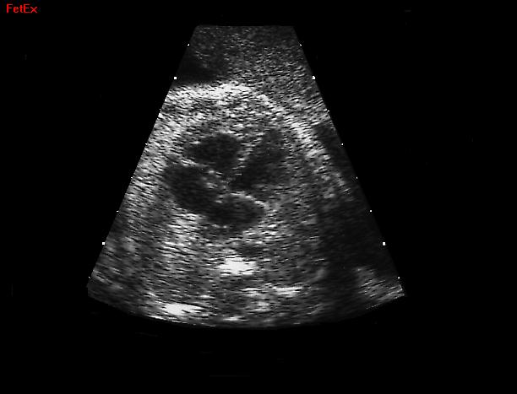
Идентификация камер сердца
Пренатальная диагностика
Определение местоположения «морфологически» правого и левого предсердий и «морфологически» правого и левого желудочков

Slide 40
Определение предсердно-желудочкового соответствия
Пренатальная диагностика
Модифицированная проекция 4-х камер сердца
Определение предсердно-желудочковой конкордантности и морфологии атриовентрикулярных клапанов сердца плода

Slide 41
Оценка функционального состояния камер сердца и клапанного аппарата сердца плода:
Пренатальная диагностика
оценка сократительной способности миокарда ЛЖ (качественно, количественно);
определение синхронности предсердно-желудочковых сокращений и измерение ЧСС;
определение линейных размеров сердечных структур.

Slide 42
Пренатальная диагностика
Пренатальная диагностика ВПС позволяет:
1) при подозрении на ВПС плода беременную направить в перинатальный центр;
2) при обнаружении ВПС у плода родителям получить консультацию кардиолога и кардиохирурга;
3) получить сведения о характере порока, тяжести патологии, предполагаемой жизнеспособности ребёнка, возможностях и перспективах лечения, о ближайших и отдаленных результатах хирургии, прогнозе;

Slide 43
Пренатальная диагностика
Пренатальная диагностика ВПС позволяет (продолжение):
4) матери прервать беременность только при точной диагностике безусловно летальных ВПС (синдром гипоплазии левого сердца, множественные пороки развития) по предложению врача;
5) провести своевременное медикаментозное лечение при внутриутробной инфекции и нарушении ритма;
6) провести профилактику сердечной недостаточности в пре- и постнатальном периоде;

Slide 44
Пренатальная диагностика
Пренатальная диагностика ВПС позволяет (продолжение):
7) находиться под наблюдением кардиолога;
8) при пролонгировании беременности - роды в специализированном стационаре;
9) для беременных с подозрением на ВПС у плода определение родильного дома, где имеется детская реанимационная палата.
10) получить рекомендации по ведению родов и наблюдению за родившимся ребенком.

Slide 45
Постнатальная диагностика
Методы исследования
1. Клинические
2. Инструментальные.
3. Лабораторные.

Slide 46
Схема исследования больного при подозрении
на ВПС
1. Осмотр больного (симптомы гипоксемии или сердечной недостаточности).
2. Оценка пульса на всех конечностях.
3. Измерение давления на всех конечностях (динамический контроль).
4. Аускультация сердца и лёгких (динамический контроль).
5. Рентгенограмма грудной клетки.
6. ЭКГ.
7. ЭхоКГ – для установки топического диагноза.
8. Оценка кислотно-щелочного состояния КЩС (степень артериальной гипоксемии, метаболического ацидоза).
9. Пульсоксиметрия.

Slide 47
Клинические методы
Жалобы на:
- появление цианоза;
- одышку;
- ограничение двигательной активности;
- отёки;
- частоту и тяжесть бронхо-лёгочной патологии.

Slide 48
Клинические методы
Анамнестические данные:
- неблагоприятное течение антенатального периода;
- приём матерью лекарственных средств;
- наличие профессиональной вредности;
- неблагоприятный акушерский анамнез (выкидыши, аборты);
- инфекционные заболевания в первом триместре беременности (герпес, цитомегаловирус, вирус Коксаки, хламидиоз, уреаплазмоз, грипп);
- отягощённая наследственность по сердечно-сосудистым заболеваниям.

Slide 49
Данные осмотра в пользу ВПС:
физическое развитие – отставание;
кожные покровы – в виде цианоза;
цианоз стоп свидетельствует о право-левом сбросе (ОАП,
КоА, синдроме гипоплазии левого сердца, синдроме
Эйзенменгера);
цианоз рук;
бледность кожных покровов свидетельствует о сердечной
недостаточности (вазоконстрикция, КоА);
изменение скелета – деформация грудной клетки, стигмы дисэмбриогенеза;
утолщение дистальных фаланг пальцев по типу
«барабанных палочек (хроническая гипоксемия).

Slide 50
Данные пальпации:
- систолическое дрожание в проекции основания (стеноз аорты, ЛА, ОАП);
- систолическое дрожание вдоль левого края грудины (ДМЖП);
- диастолическое дрожание (митральный стеноз).
Данные физикального обследования:
- изменение ЧСС (тахикардия, брадикардия);
- синдром сердечной недостаточности;
- аритмия, блокады осложняют течение ВПС.

Slide 51
Характеристика пульса:
«нитевидный пульс» - снижение наполнения на всех конечностях - отражают сердечный выброс;
напряжённый пульс – при высоком артериальном давлении;
высокий альтернирующий пульс характерен для ОАП, аортальной недостаточности;
пульс различного наполнения встречается при патологии дуги аорты.

Slide 52
Артериальное давление
Наличие градиента давления (артериальной гипертензии на верхних и артериальной гипотензии на нижних конечностях) при коарктации аорты.

Slide 53
Аускультация
Усиление I тона характерно для ОАП, ДМЖП, НМК, ДМПП:
- повышение сердечного выброса;
- укорочение интервала P-R.
Снижение I тона:
- снижение насосной функции миокарда;
- a–блокада I степени;
- недостаточность митрального клапана.

Slide 54
Аускультация (продолжение)
Усиление II тона характерно для:
- высокого сердечного выброса;
- повышения артериального давления;
- тетрады Фалло;
- ДМЖП, ДМПП.
Ослабление II тона характерно для:
- недостаточности аортального клапана;
- стеноза лёгочной артерии;
- аномалии Эбштейна.

Slide 55
Шумы
Шумы являются неотъемлемой диагностической составляющей порока сердца и характеризуют возрастные особенности гемодинамики и стадию течения порока.
По отношению к фазам сердечной деятельности различают систолические и диастолические шумы.
Систолический шум изгнания появляется после I тона – стеноз аортальных клапанов.
Пансистолический шум – ДМЖП, недостаточность митрального клапана.
Диастолический шум – недостаточность аортального клапана, недостаточность клапанов лёгочной артерии.
Систоло-диастолический шум – ОАП.

Slide 56
Дифференциальная диагностика сердечных шумов,
обусловленных пороками сердца
Порок | Характер шума | Эпицентр шума | Иррадиа-ция | Другие характерные признаки
Дефект межпредсерд-ной перегородки | Различной интенсивности. Усиливается при физическом напряжении. | Систолический шум - второе-третье межреберье слева у грудины | - | - расширение границ сердца вправо; - усиление II тона над лёгочным стволом; - при большом дефекте возможен диастолический шум над трёхстворчатым клапаном из-за увеличения кровотока через правое атриовентрикулярное отверстие.
Дефект межжелудочко-вой перегородки | Грубый, громкий | Систолический шум - третье-четвёртое межреберье слева у грудины | К левой ключице | - систолическое дрожание в третьем-четвёртом межреберье слева у грудины; - расширение границ сердца вправо; - акцент II тона над лёгочным стволом.
Коарктация аорты | Меняющейся интенсивности | Систолический шум – основание сердца | В межлопа-точное простран-ство | - высокое артериальное давление на верхних конечностях; - низкое артериальное давление на нижних конечностях; - пульсация расширенных артерий на поверхности грудной клетки.

Slide 57
Дифференциальная диагностика сердечных шумов,
обусловленных пороками сердца (продолжение)
Порок | Характер шума | Эпицентр шума | Ирради-ация | Другие характерные признаки
Открытый артериальный (Боталлов) проток | Грубый «машинный» шум, переходящий из систолы в диастолу | Систоло- диастоличес-кий шум – у основания сердца | Левая подклю-чичная область | - может быть пульсация сонных артерий; - систолодиастолическое дрожание во втором межреберье слева; - у верхушки выслушивается III тон; - над лёгочным стволом – акцент II тона.
Недостаточ-ность митрального клапана | Различный, в зависимости от характера клапанного дефекта (дующий, скребущий); лучше выслушивается в положении лёжа на левом боку, при задержке дыхания в фазу выдоха и после физической нагрузки. | Систоличес-кий шум - на верхушке сердца | В аксилляр-ную область | - расширение границ сердца влево и вверх; - ослабление I тона у верхушки.

Slide 58
Функциональные шумы
1. Шум Джорджа Стилла: короткий мезосистолический, медиальнее верхушки у левого края грудины, музыкальный характер (звук щипковых инструментов), вибрация сухожильных хорд.
2. Шум Грехема Стилла: мезосистолический шум; основание сердца слева от грудины, дующий характер шума, вибрация стенок лёгочной артерии.
3. Артериальный шум: короткий ранний систолический шум, надключичная ямка, ускорение кровотока в подключичной и сонных артериях.

Slide 59
Функциональные шумы (продолжение)
4. Шум функционального стеноза лёгочной артерии: первые месяцы жизни, относительное сужение и перпендикулярное расположение ветвей лёгочной артерии, хорошо выслушивается в подмышечных впадинах.
5. Сердечно-лёгочный шум: свистящий характер шума, снизу у левого края грудины, исчезает при задержке дыхания, давление на лёгочную ткань при сокращении и смещении сердца.
6. Венозный шум ("шум волчка»): систоло-диастолический шум, выслушивается в положении стоя, исчезает в положении лёжа, за счёт кровотока в шейных венах, сосудах шеи, над- и подключичной ямке справа.

Slide 60
Инструментальные методы
Электрокардиография (ЭКГ)
ЭКГ позволяет заподозрить ВПС.
За ВПС свидетельствуют следующие данные:
изменение электрической оси сердца;
признаки гипертрофии желудочков или предсердий;
нарушение предсердно-желудочковой и внутрижелудочковой проводимости;
аритмии.

Slide 61
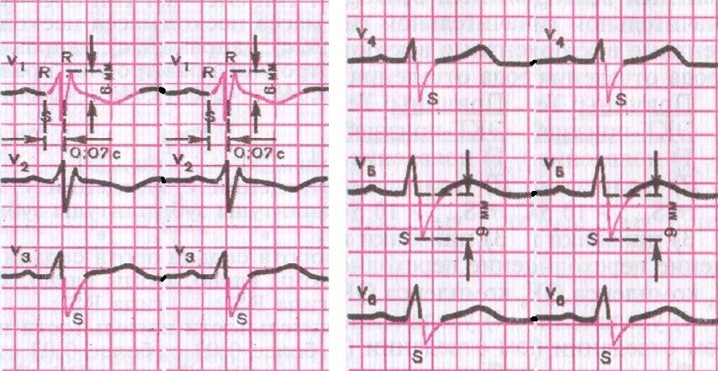
Электрокардиография (ЭКГ)
Гипертрофия правого желудочка:
1) смещение электрической оси вправо относительно возрастной нормы: старше 2-х лет – более 110°;
2) R _{V1} > 17 мм у детей старше 2 лет;
3) R _{V1} + S _{V5} > 10 мм у детей до 2-х лет;
4) преобладает R над S в V₁: до 6 месяцев R/S > 6,5; старше 2-х лет – R/S > 4.

Slide 62
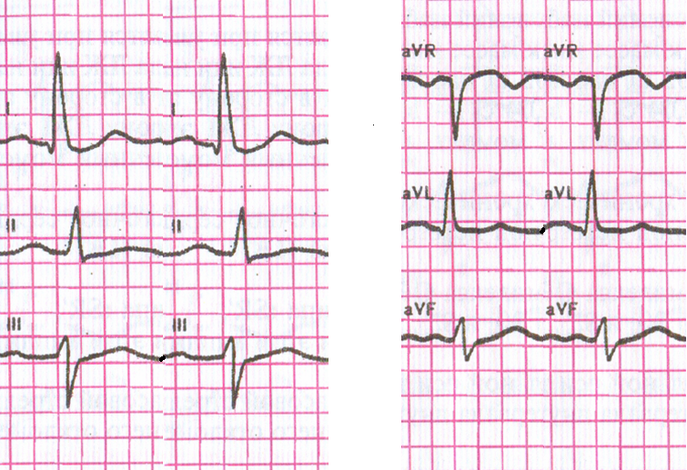
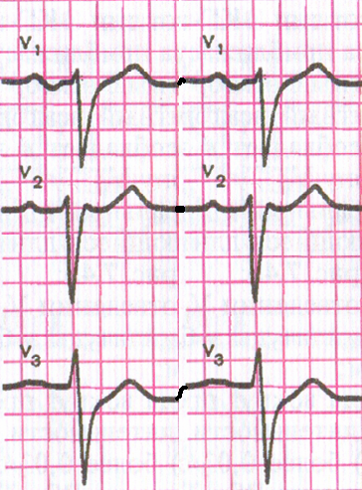
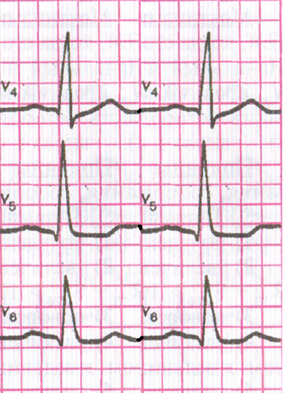
Электрокардиография (ЭКГ)
Гипертрофия левого желудочка
Гипертрофия левого желудочка:
1) смещение электрической оси влево относительно
возрастной нормы: от 2-х до 12 лет – менее 0° - 30°;
2) S_{V1} > > 25 мм у детей старше 2 лет;
3) > 25 мм у детей старше 2 лет;
4) отрицательный Т _{V56 -} старше 2-х лет.

Slide 63
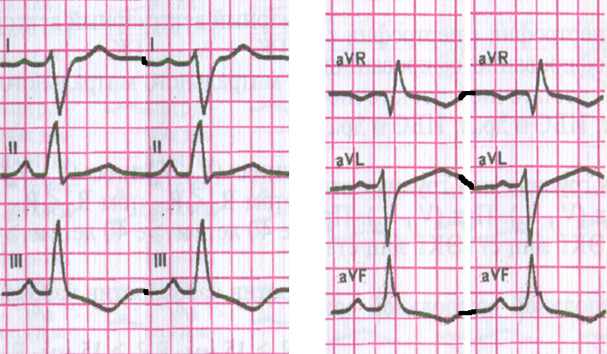
Электрокардиография (ЭКГ)
Гипертрофия правого предсердия (Р-pulmonale):
высокий остроконечный зубец Р_{II, III, aVF} ;
увеличение положительной фазы Р _{V1}.
ЭКГ при гипертрофии правого предсердия

Slide 64
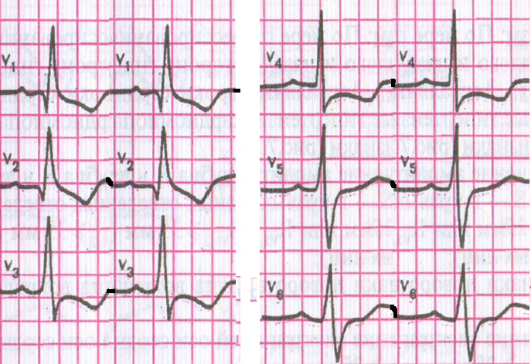
Электрокардиография
Гипертрофия правого предсердия (Р-pulmonale) (продолжение):
ЭКГ при гипертрофии правого предсердия

Slide 65
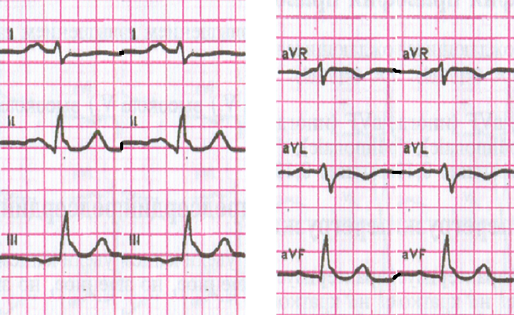
Электрокардиография (ЭКГ)
Гипертрофия левого предсердия (Р-mitrale):
- двугорбый Р_{I, aVL, V5, V6};
- увеличение продолжительности - Р_{II} от 0,08 c до 0,12 с.
ЭКГ при гипертрофии левого предсердия

Slide 66
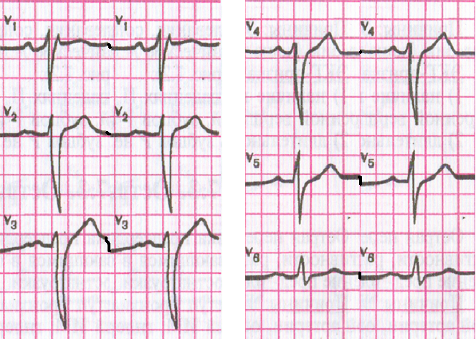
Электрокардиография (ЭКГ)
Гипертрофия левого предсердия (Р-mitrale) (продолжение)
ЭКГ при гипертрофии левого предсердия

Slide 67
Рентгенография органов грудной клетки
Информативность метода
Рентгенография позволяет получить данные:
1) об изменении размеров и конфигурации сердца, обусловленном дилатацией различных его отделов;
2) об изменении положения и размеров крупных магистральных сосудов (аорты и лёгочной артерии);
3) о состоянии лёгочного кровообращения и т.д.

Slide 68
Рентгенография органов грудной клетки
Существуют, как минимум, три характерные конфигурации сердца при ВПС:
А) небольшое сердце в виде «деревянного башмачка» - при тетраде Фалло или трикуспидальной атрезии;
Б) «яйцо, лежащее на боку», - при транспозиции магистральных артерий;
В) «снежная баба» - при супракардиальной форме тотального аномального дренажа лёгочных вен.

Slide 69
Основные типы изменения лёгочного рисунка
1. Усиленный лёгочный рисунок – характерен для пороков со сбросом слева направо и поступлением повышенного объёма крови в лёгочную артерию (ДМЖП, ОАП, полная форма АВК, дефект аорто-лёгочной перегородки и т.п.);
2. Обеднённый лёгочный рисунок – сопровождает пороки, одним из компонентов которых является лёгочный стеноз или атрезия (тетрада Фалло, единственный желудочек со стенозом лёгочной артерии и т.п.);
3. Изменения лёгочного рисунка по типу венозного застоя –вследствие обструкции лёгочных вен.

Slide 70
Алгоритм диагностики бледных ВПС по данным рентгенологических и ЭКГ-признаков
Бледные ВПС
Лёгочный рисунок усилен
Лёгочный рисунок не изменён
Гипертрофия левого желудочка или комбинированная
Гипертрофия правого желудочка
Гипертрофия левого желудочка
Гипертрофия правого
желудочка
ОАП
ДМЖП
ДМПП
Аортальный порок
КоА
Недостаточность митрального клапана
Стеноз ЛА
КоА (грудные дети)
Умеренный стеноз митрального клапана

Slide 71
Алгоритм диагностики цианотичных ВПС
Цианотические ВПС
Лёгочный рисунок усилен
Лёгочный рисунок уменьшен
Гипертрофия левого желудочка или комбинированная
Гипертрофия правого желудочка
Гипертрофия левого желудочка
Гипертрофия правого желудочка
ЕЖ
ТМА + ДМЖП
ТМА
СГЛС
АТК
АЛА+
ИМЖП
ТФ
Высокая ЛГ
ЕЖ- единственный желудочек ТМА-транспозиция магистральных артерий
АЛА+ИМЖП – атрезия лёгочной артерии с интактной межжелудочковой перегородкой
СЛГС-синдром гипоплазии левого сердца

Slide 72
Ультразвуковое исследование
Преимущества ультразвукового исследования
1. Возможность визуализации мягких рентгенонегативных тканей при исследовании сердца, печени, почек, поджелудочной железы и т.д..
2. Отсутствие ионизирующего облучения, оказывающего биологическое воздействие на организм.
3. Неинвазивность, безболезненность и, в связи с этим, возможность проведения многократных повторных исследований.
4. Возможность наблюдать движение внутренних органов в реальном масштабе времени.
5. Сравнительно невысокая стоимость исследования.

Slide 73
Эхокардиография (ЭхоКГ)
Эхокардиография - это метод исследования структуры и функции сердца, основанный на регистрации отражённых импульсных сигналов ультразвука, генерируемых эхокардиографическим датчиком с частотой около (2,5 – 4,5) МГц.
«Эхо» – отражённый сигнал ультразвука.
Эхокардиография – основной метод постановки диагноза ВПС.

Slide 74
Эхокардиография (ЭхоКГ)
ЭхоКГ- метод исследования позволяет:
1) количественно и качественно оценить функциональное состояние левого желудочка (ЛЖ) и правого желудочка (ПЖ);
2) оценить региональную сократимость ЛЖ;
3) оценить ММЛЖ и выявить ультразвуковые признаки симметричной и асимметричной гипертрофии и дилатации желудочков и предсердий;
4) оценить состояние клапанного аппарата (стеноз, недостаточность, пролапс клапана, наличие вегетаций на створках клапана и т.д.);

Slide 75
Эхокардиография (ЭхоКГ)
ЭхоКГ- метод исследования позволяет (продолжение):
5) оценить уровень давления в ЛА и выявить признаки легочной гипертензии;
6) выявить морфологические изменения перикарда и наличие жидкости в полости перикарда;
7) выявить внутрисердечные образования (тромбы, опухоли, дополнительные хорды и т.д.);
8) оценить морфологические и функциональные изменения магистральных и периферических артерий и вен.

Slide 76
Эхокардиография (ЭхоКГ)
Традиционно исследование сердца и магистральных сосудов проводят трансторакальным методом.
Этот метод имеет ряд объективных ограничений:
- наличие внесердечных акустических препятствий на пути луча (рёбра, подкожный жир, мышцы, лёгкие);
- наличие акустических препятствий на пути луча в самом сердце (протезированные клапаны, электроды электрокардиостимулятора, кальцинированные ткани).

Slide 77
Эхокардиография ЭХОКГ – признаки поражения межпредсердной перегородки (ДМПП), определяется регургитация крови из ЛП в ПП.

Slide 78
Эхокардиография
Более широкие возможности открываются при использовании чреспищеводной ЭхоКГ (ЧПЭхоКГ) – становятся более доступными для исследования структуры:
- предсердия;
- грудной отдел аорты;
- правый желудочек;
- другие органы средостения.
Интраоперационное проведение ЧПЭхоКГ позволяет изучать гемодинамику и проводить промежуточную оценку результатов хирургического лечения.

Slide 79
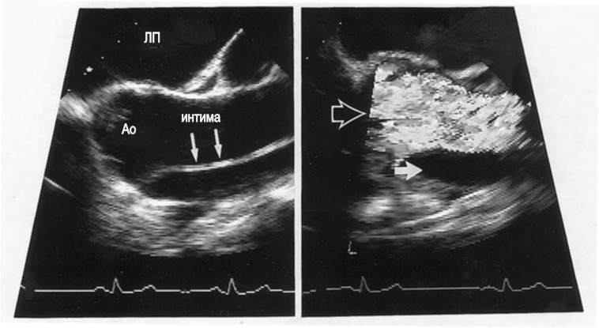
Эхокардиография Чрезпищеводное ЭХОКГ
Расслаивание восходящей аорты

Slide 80
Для визуализации сердца и сосудов используется целый ряд других методов исследования:
катетеризация сердца;
ангиокардиография (АКГ);
сверхбыстрая компьютерная томография (КТ);
компьютерная томография;
магнитно-резонансная томография (МРТ);
позитронно-эмиссионная томография (ПЭТ);
сцинтиграфия миокарда.

Slide 81
Катетеризация сердца и ангиокардиография (АКГ) – важные методы исследования ВПС, т.к. позволяют:
- точно измерить давление в полостях сердца и сосудах;
- визуализировать дистальные сегменты лёгочных артерий, ветвей аорты;
- определить уровни сброса крови.
Данные исследования носят инвазивный характер.

Slide 82
Компьютерная томография в различных модификациях представляет собой рентгенографическое исследование, синхронизированное с ЭКГ пациента и позволяющее получить хорошее изображение структурных аномалий сердца и сосудов, их дистальных сегментов.

Slide 83
Компьютерная томография

Slide 84
Компьютерная томография

Slide 85
Магнитно-резонансная томография использует магнитное поле для изображения структур организма.
Это один из наиболее точных методов оценки структуры и функции сердца, позволяющий дополнительно выявить тип ткани (например, опухолевый), региональные поражения сердца.
Исследование достаточно длительное (45-90 минут), что не всегда приемлемо для маленьких пациентов.

Slide 86
Магнитно-резонансная томография

Slide 87
Этапы диагностики новорождённых с врождёнными пороками сердца
Выявить ВПС позволяют наличие у новорождённых:
- сердечной недостаточности;
- артериальной гипоксемии;
- клинических симптомов.
Основные клинические симптомы, позволяющие ставить задачу по выявлению ВПС у новорождённых:
1) изменение поведения новорождённого (беспокойство, отказ от еды, заторможенность);
2) центральный цианоз с рождения или возникший через некоторое время;
3) постоянная тахикардия, не связанная с общей патологией новорождённого, ослабленный периферический пульс;
4) тахипноэ, в том числе во сне;
5) олигоурия, задержка жидкости.

Slide 88
Критические состояния при ВПС
У новорожденных с тяжелыми ВПС развиваются критические состояния по артериальной гипоксемии или сердечной недостаточности (или их комбинации).
Критическое состояние характеризуется:
острым дефицитом сердечного выброса;
быстрым прогрессированием сердечной недостаточности;
кислородным голоданием тканей с развитием декомпенсированного метаболического ацидоза и нарушением функций жизненно важных органов.

Slide 89
Критические ВПС
Требующие неотложной операции:
- тотальный аномальный дренаж с признаками обструкции лёгочных вен;
- гипоплазия левых отделов сердца (ГЛОС) с интактной межпредсердной перегородкой;
- ТМС с интактной межпредсердной пергородкой.

Slide 90
Критические ВПС (продолжение)
Дуктус зависимый системный кровоток:
- гипоплазия левых отделов сердца (ГЛОС);
- перерыв дуги аорты;
- коарктация аорты;
- критический аортальный стеноз.
Дуктус зависимый лёгочный кровоток:
- атрезия клапана лёгочной артерии;
- тетрада Фалло с атрезией клапана лёгочной артерии;
- трикуспидальная атрезия;
- аномалия Эбштейна.

Slide 91
Частота развития критических состояний у новорожденных с ВПС
Тип ВПС | Частота в %
Транспозиция магистральных сосудов | 100
Атрезия лёгочной артерии с интактной межжелудочковой перегородкой | 98
Атрезия трикуспидального клапана | 77
Коартация аорты | 63
Открытый артериальный проток | 30
Дефект межжелудочковой перегородки | 21
Дефект межпредсердной перегородки | 6
Общий артериальный ствол | 97
Синдром гипоплазии левых отделов сердца | 92
Двойное отхождение сосудов от правого желудочка | 92
Единственный желудочек сердца | 87
Тотальный аномальный дренаж лёгочных вен | 77

Slide 92
Основные причины развития критического состояния:
резкая обструкция кровотока;
неадекватный возврат крови к левому сердцу;
закрытие ОАП при дуктус-зависимом кровообращении;
выраженная гиперволемия малого круга кровообращения и объёмная перегрузка;
выраженная артериальная гипоксемия;
ишемия или гипоксия миокарда.

